Slide 1


弘憶國際股份有限公司(3312)
2019第四季營運成果 法人說明會

Slide 2


投資安全聲明
弘憶之前瞻性陳述，可能包括有關其營運成果、財務狀況或業務前景之聲明，須受重大風險及不明朗因素之
限制，且該等聲明乃根據弘憶之現有預期而作出。
受諸多因素之影響，其中包括：本產業的週期性質、本公司對按時引進新產品的倚賴程度、本公司對產品需求
增長的倚賴程度、本公司有效競爭的能力、本公司對核心人員的倚賴程度、整體經濟及政治狀況、因天然及人
為災害導致商業活動之可能性的中斷，包括恐怖份子活動、武裝衝突及外匯匯率之波動，實際業績可能與該
等前瞻性陳述所明示或暗示者相差甚遠。
此外，本報告所載的任何財務資料係遵照國際財務報導準則公報(IFRSs)編製。
除法律規定者外，本公司於任何特定時間所發佈之財務預測及前瞻性陳述均不產生任何披露責任，且本公司
並不負責公開更新或修改任何預測或前瞻性陳述，不論因出現新資料、發生未來事件或其他理由亦然。

Slide 3

公司簡介
財務資訊
營運展望
問與答

Slide 4






公司簡介
1995年成立
資本額11.8億
營運總部位於台北
12個服務據點位於
中國、香港、台灣
2010年台灣掛牌上市 #3312
整體超過
190位員工

Slide 5
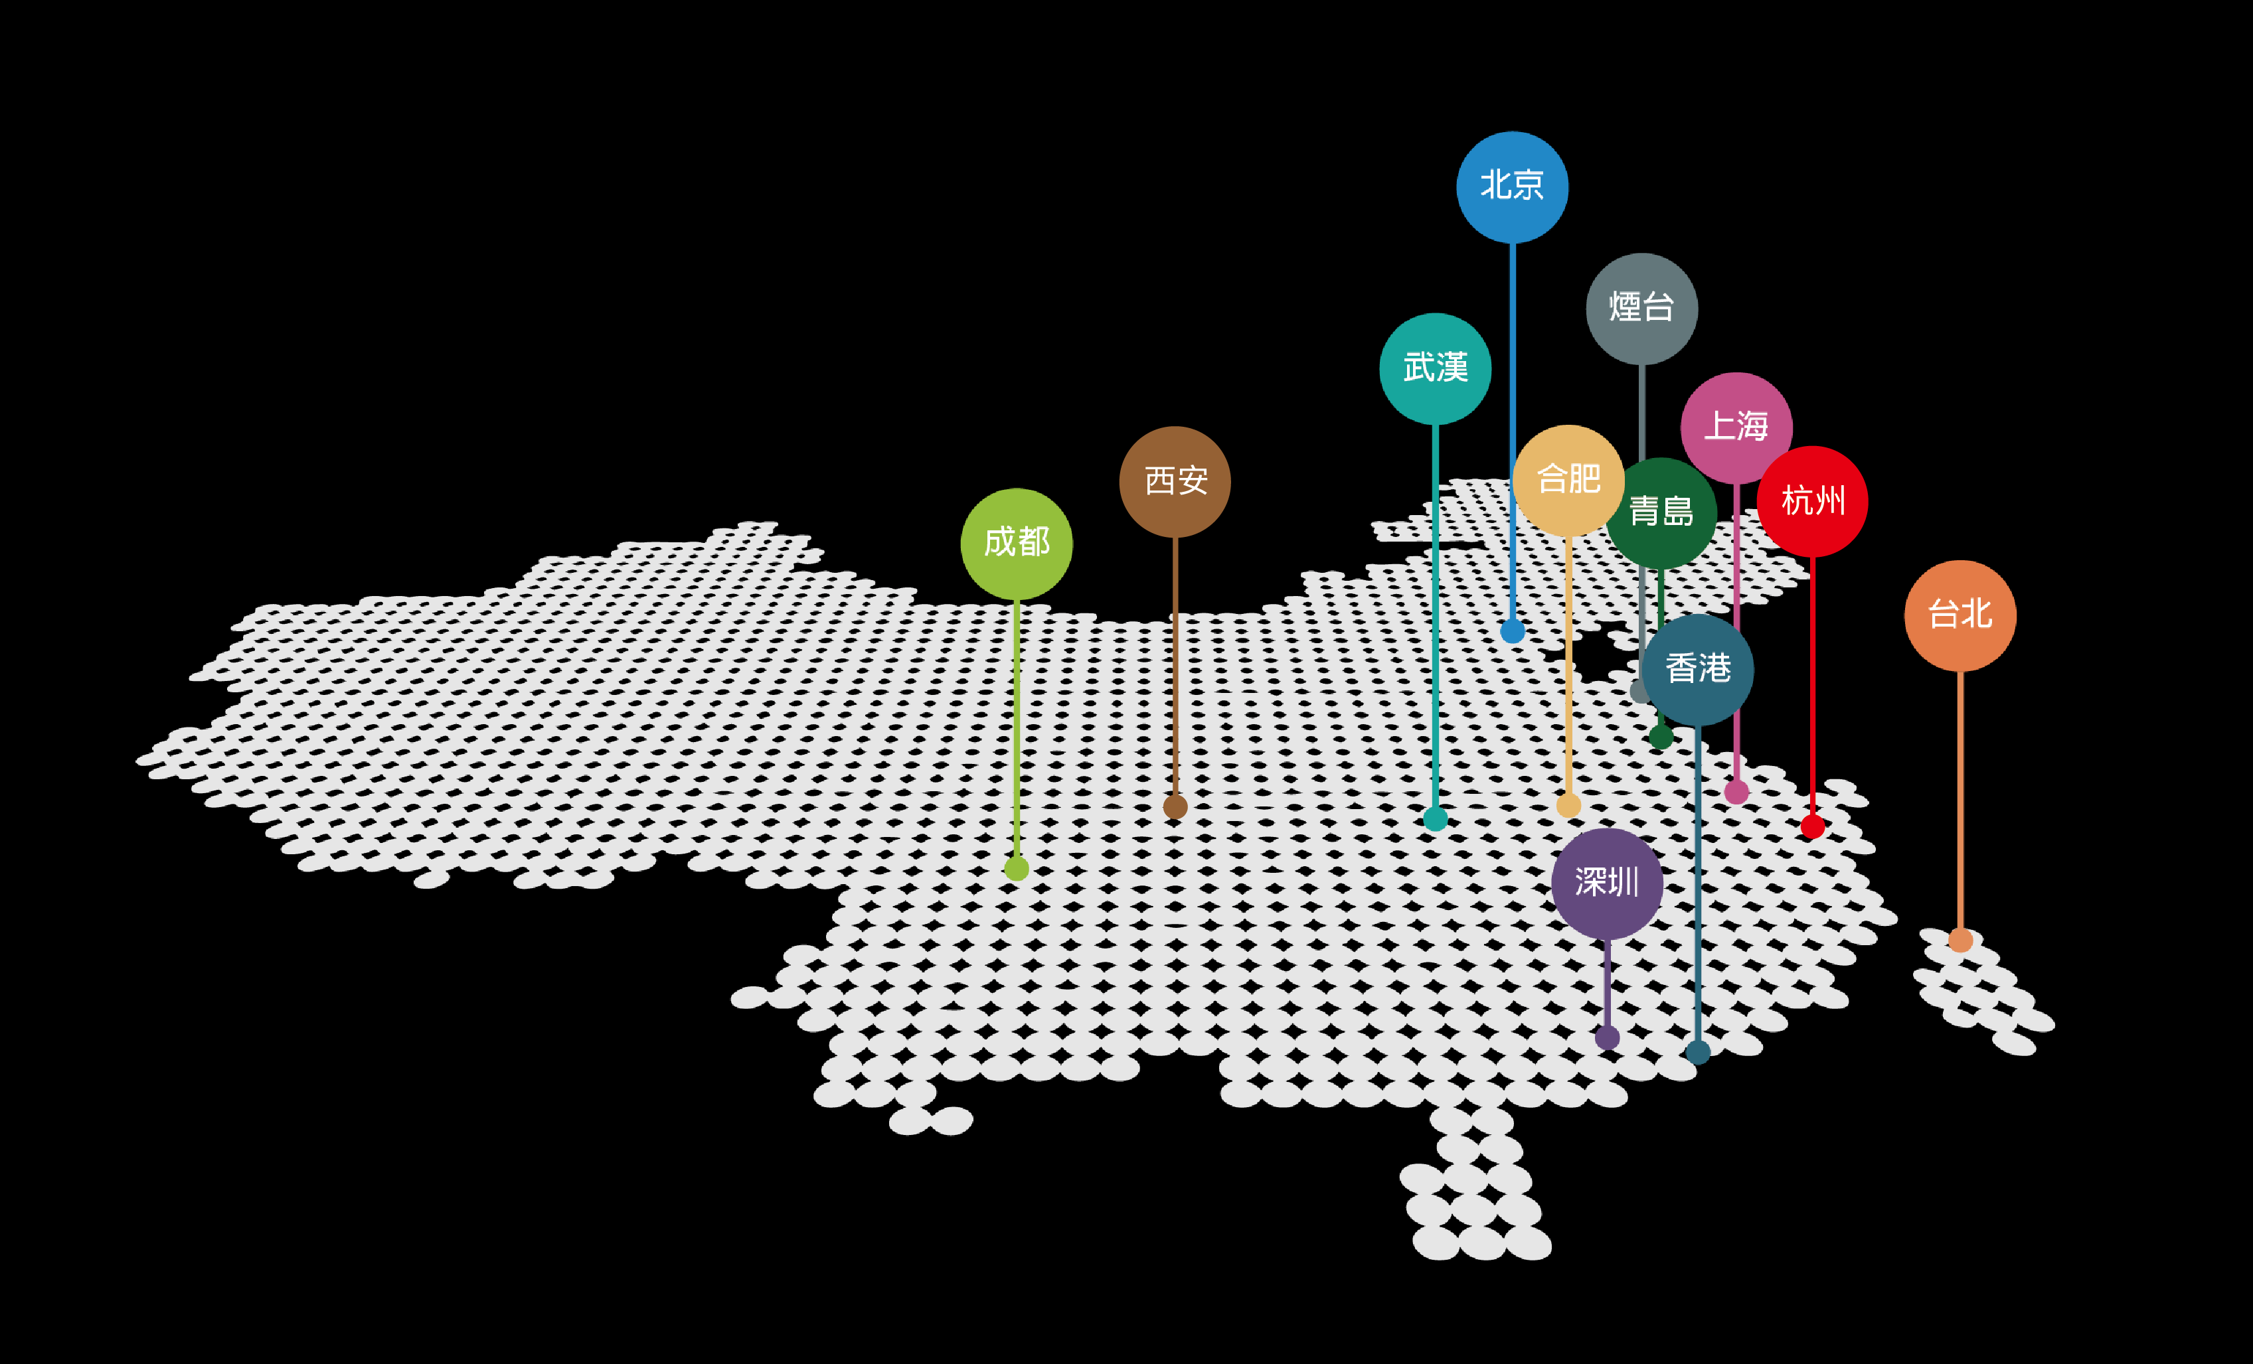
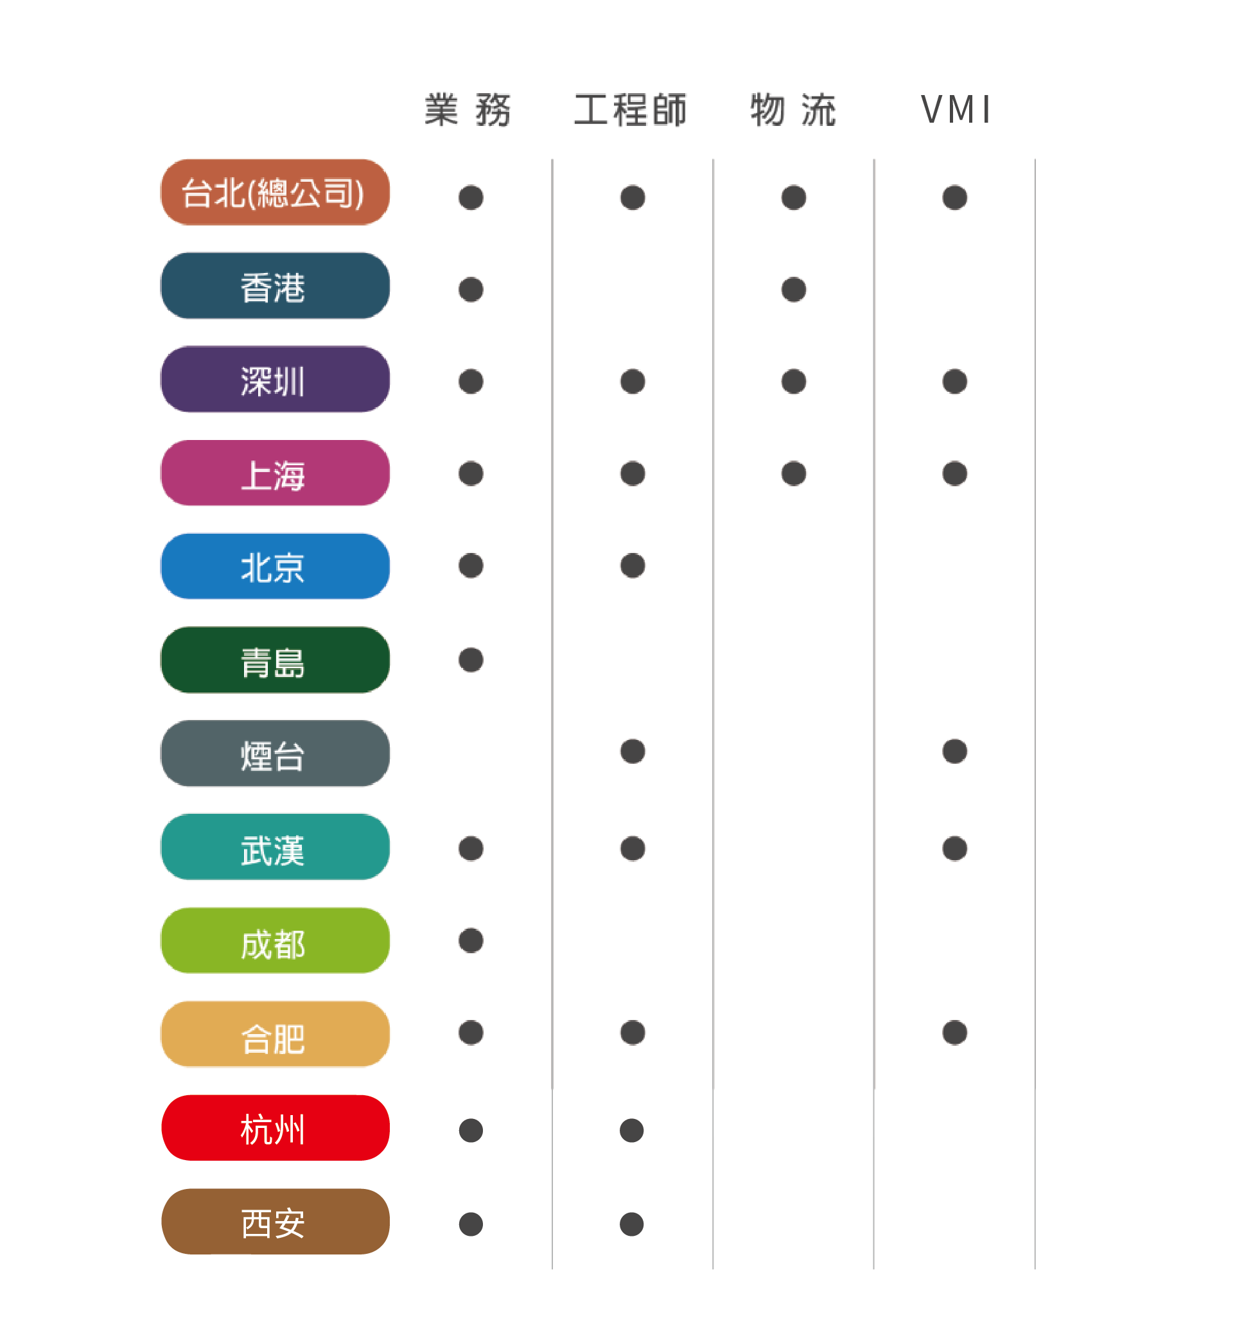
服務據點

Slide 6
公司簡介
財務資訊
營運展望
問與答

Slide 7
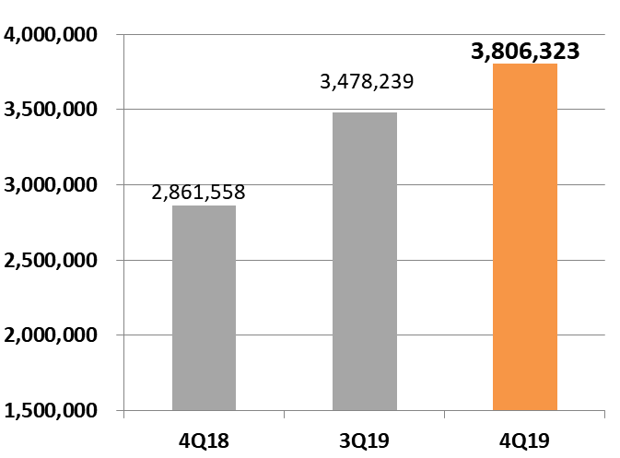
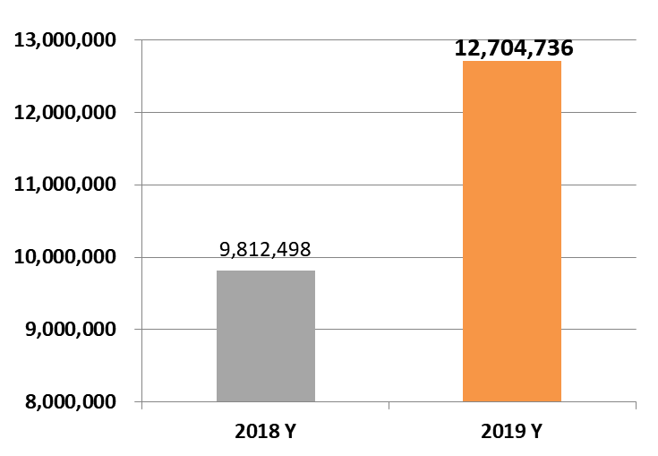
財務資訊-合併營業收入
(單位:新台幣千元)
YoY
+33.02%
QoQ
+9.43%
YoY
+29.48%

Slide 8
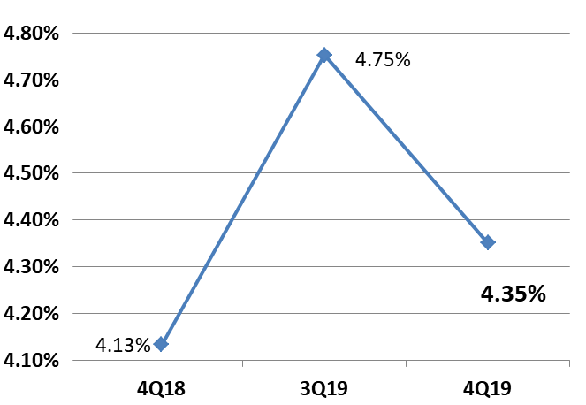
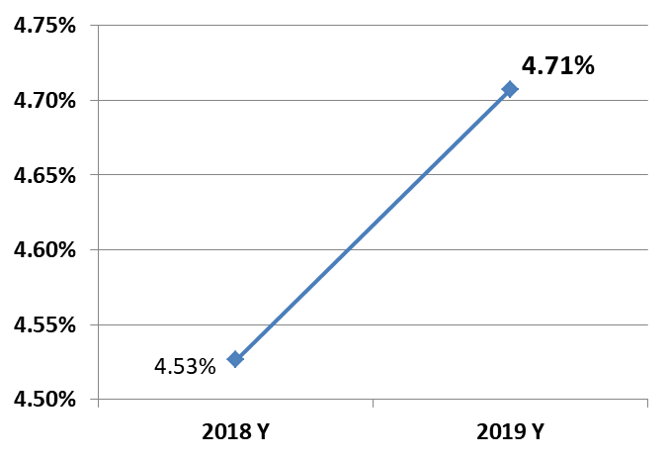
財務資訊-合併營業毛利率
QoQ
-0.40pt
YoY
+0.18pt
YoY
+0.22pt

Slide 9
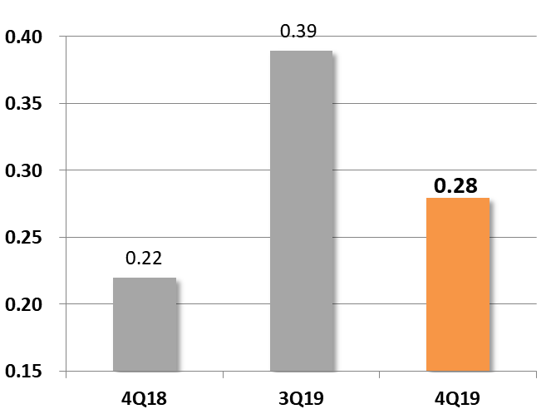
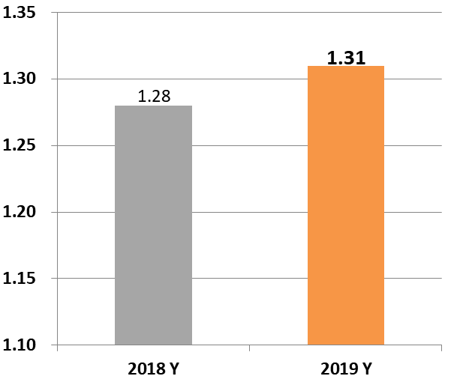
財務資訊-合併每股盈餘
(單位:新台幣元)
QoQ
-0.11
YoY
+0.03
YoY
+0.06

Slide 10
財務資訊-合併綜合損益表-季度
(單位:新台幣千元)
項目 |  | 4Q19 |  | 3Q19 |  | 4Q18 |  | QoQ |  | YoY
營業收入 |  | 3,806,323 |  | 3,478,239 |  | 2,861,558 |  | 9.43% |  | 33.02%
營業成本 |  | 3,640,746 |  | 3,312,946 |  | 2,743,303
營業毛利 |  | 165,577 |  | 165,293 |  | 118,255 |  | 0.17% |  | 40.02%
推銷費用 |  | 63,383 |  | 59,821 |  | 21,849
管理費用 |  | 41,518 |  | 32,039 |  | 55,392
研究發展費用 |  | 5,238 |  | 4,504 |  | 4,171
預期信用減損利益 |  | 338 |  | 919 |  | 4,007
營業費用合計 |  | 110,477 |  | 97,283 |  | 85,419
營業淨利 |  | 55,100 |  | 68,010 |  | 32,836 |  | (18.98%) |  | 67.80%
營業外收入及支出 |  | (5,603) |  | (3,787) |  | (451)
稅前淨利 |  | 49,497 |  | 64,223 |  | 32,385
所得稅費用(利益) |  | 15,888 |  | 17,717 |  | 7,873
本期淨利 |  | 33,609 |  | 46,506 |  | 24,512 |  | (27.73%) |  | 37.11%
每股盈餘(元) |  | 0.28 |  | 0.39 |  | 0.22

Slide 11
財務資訊-合併綜合損益表-年度
(單位:新台幣千元)
項目 |  | 2019 Y |  | 2018 Y |  | YoY
營業收入 |  | 12,704,736 |  | 9,812,498 |  | 29.48%
營業成本 |  | 12,106,748 |  | 9,368,342
營業毛利 |  | 597,988 |  | 444,156 |  | 34.63%
推銷費用 |  | 233,176 |  | 144,918
管理費用 |  | 130,731 |  | 150,229
研究發展費用 |  | 19,783 |  | 18,694
預期信用減損利益 |  | (3,101) |  | (14,591)
營業費用合計 |  | 380,589 |  | 299,250
營業淨利 |  | 217,399 |  | 144,906 |  | 50.03%
營業外收入及支出 |  | (10,584) |  | (3,209)
稅前淨利 |  | 206,815 |  | 141,697
所得稅費用(利益) |  | 51,898 |  | 3,236
本期淨利 |  | 154,917 |  | 138,461 |  | 11.88%
每股盈餘(元) |  | 1.31 |  | 1.28

Slide 12
財務資訊-合併資產負債表
(單位:新台幣千元)
項目 | 2019年四季 |  | 2019年第三季 |  | 2018年第四季 |  | QoQ |  | YoY
現金及約當現金 | 481,942 |  | 653,962 |  | 466,194 |  | (26.30%) |  | 3.38%
應收帳款淨額 | 3,182,176 |  | 2,956,574 |  | 2,465,796 |  | 7.63% |  | 29.05%
存貨淨額 | 680,348 |  | 659,255 |  | 545,543
其他流動資產 | 318,984 |  | 323,474 |  | 287,839
其他非流動資產 | 77,023 |  | 64,584 |  | 43,267
資產總計 | 4,740,473 |  | 4,657,849 |  | 3,808,639
短期借款 | 980,118 |  | 854,398 |  | 652,927 |  | 14.71% |  | 50.11%
應付帳款 | 1,981,393 |  | 2,046,025 |  | 1,671,228 |  | (3.16%) |  | 18.56%
其他流動負債 | 352,635 |  | 346,315 |  | 128,582
非流動負債合計 | 20,707 |  | 14,102 |  | 22,006
負債總計 | 3,334,853 |  | 3,260,840 |  | 2,474,743
權益總計 | 1,405,620 |  | 1,397,009 |  | 1,333,896

Slide 13
公司簡介
財務資訊
營運展望
問與答

Slide 14
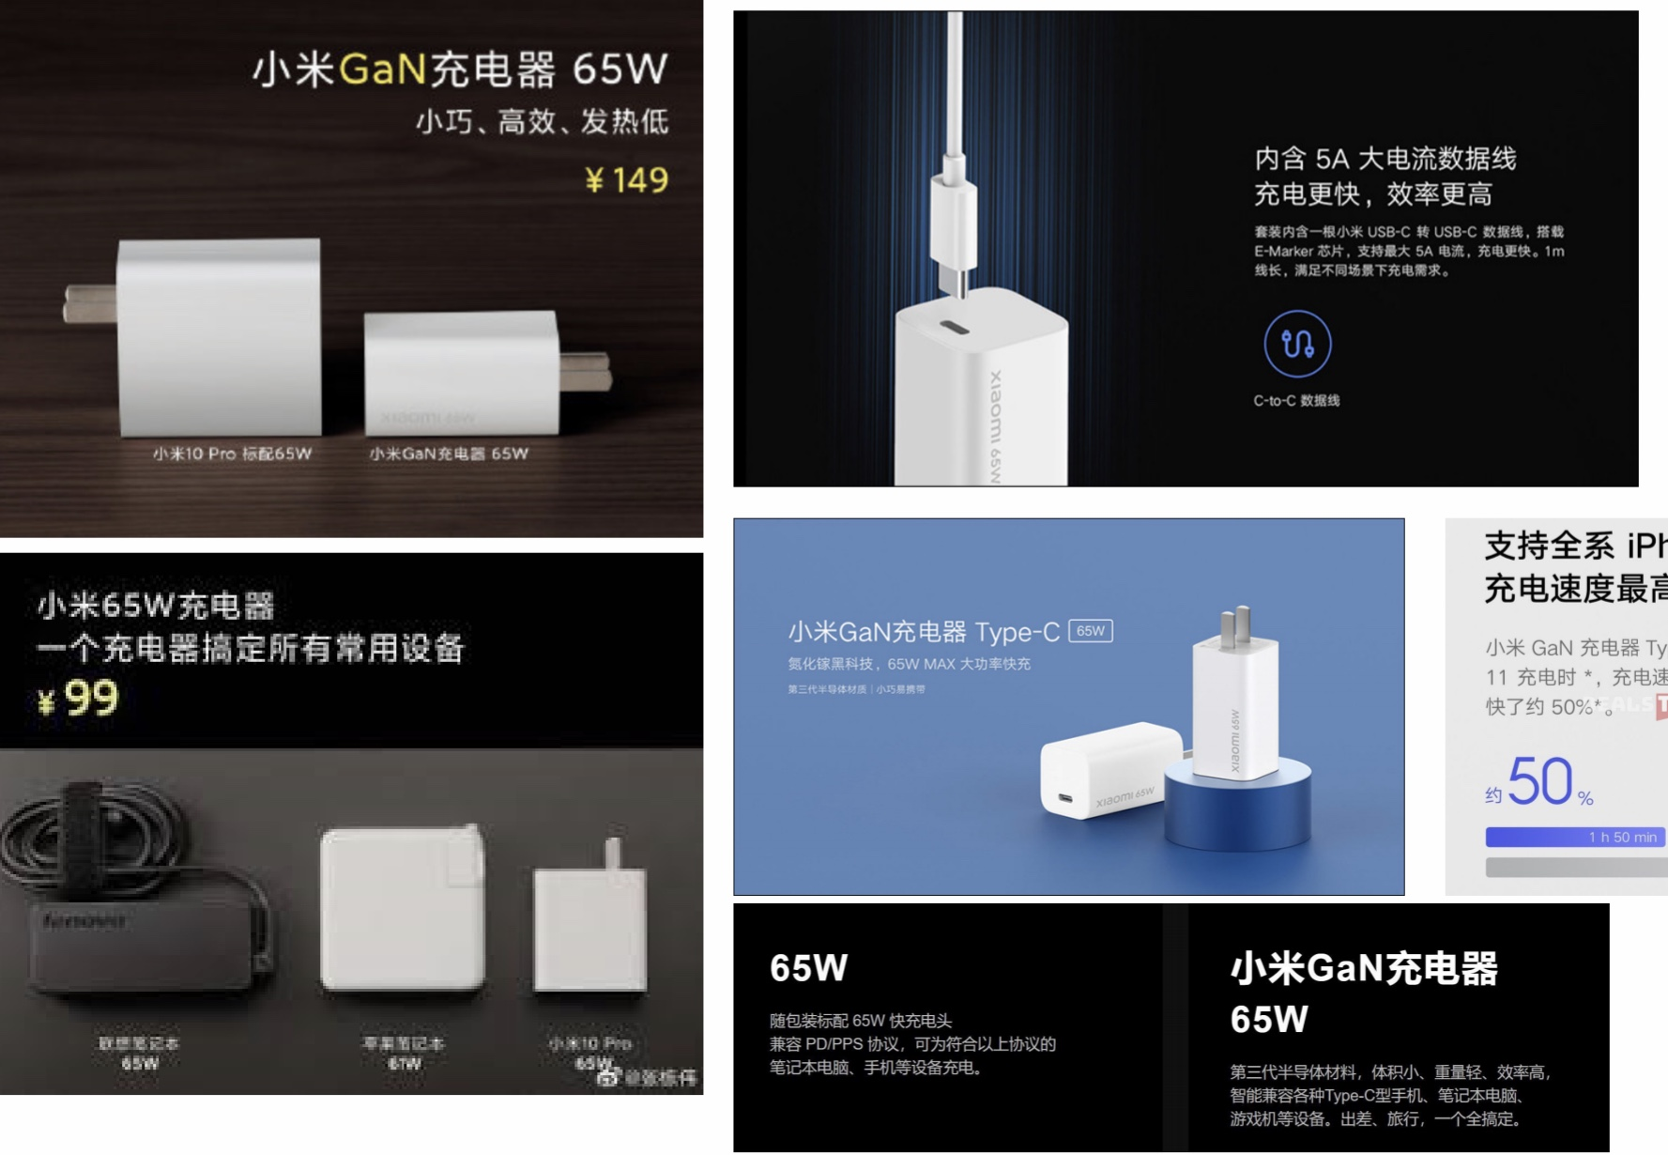
營運展望│成長動能領域
新產品代理 嘉和半導體
  創立- 2020 Feb (RD6-7y)
  母公司 – 晶元光電
  GaN (氮化鎵)半導體製程
      消費性電子
      5G通訊
      車用電子
      工業電子
      IoT

Slide 15
營運展望│成長動能領域
新功能與產品運用
  TWS 第三代主動降噪耳機開始試產
  中國移動 GPON直供項目開始交貨
  路由器產品導入內地重要ODM
  藍牙產品導入POS機大廠, Q2需求激增
  大屏幕手環需求浮現, 多家客戶導入設計
  GaN氮化鎵相關產品Design-In

Slide 16
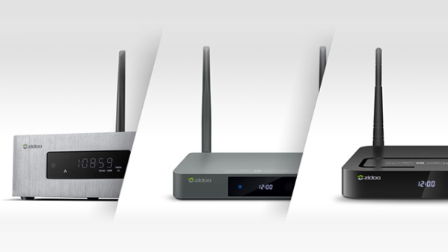


營運展望│成長動能領域
  海外OTT BOX 市場
  GMI供應主控與無線網路晶片
  第四季銷售佔整體營收8~10%
  新一代高解析度產品開始試產
運營商標案市場
  IPTV/ Router / GPON
  第四季銷售佔整體營收20~25%
  2020年第一季需求持續旺盛

Slide 17


營運展望│新冠肺炎影響評估
新冠肺炎影響評估
  網通類 → 標案市場
  基礎建設 → 伺服器與基地台
  電腦與周邊 → DT/ NB/ SSD/ USB
  消費性電子 → TWS/ 手環
  工業類 → 工業屏幕/ 工業電腦
  車載相關 → 車用乙太網路

Slide 18

ＴＨＡＮＫ ＹＯＵ！
Q & A

